Slide 1
Проблема Ґольдбаха

Slide 2
У математиці проблемою Ґольдбаха (гіпотезою Ґольдбаха, проблемою Ейлера, бінарною проблемою Ґольдбаха) називається наступне твердження: Довільне парне число не менше чотирьох можна подати у вигляді суми двох простих чисел. 4=2+2, 6=3+3, 8=3+5, 10=3+7=5+5, 12=5+7, 14=3+11=7+7, 16=3+13=5+11 і так далі.

Slide 3
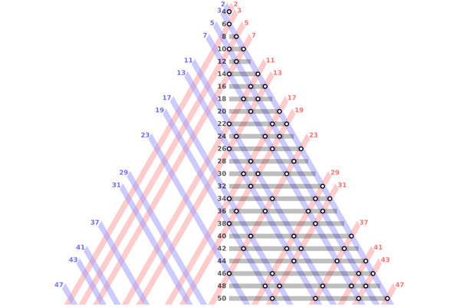
Схематичне розбиття кількох перших парних чисел у сумму простих

Slide 4
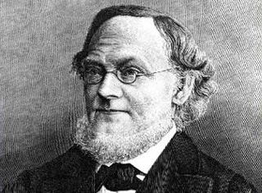
Історія
Христіан Го́льдбах - німецький математик. Народився в місті Кенігсберг в Пруссії (нині Калінінград, Росія).
У 1725 році став професором математики в Санкт-Петербурзі, трьома роками пізніше приїхав в Москву в якості домашнього вчителя для майбутнього царя Петра II. Під час подорожей по Європі Гольдбах познайомився з багатьма провідними математиками свого часу, включаючи Готфріда Лейбніца, Абрахама де Муавра і сім'ю Бернуллі. Багато його робіт почались з листування з великим швейцарським математиком Леонардом Ейлером

Slide 5
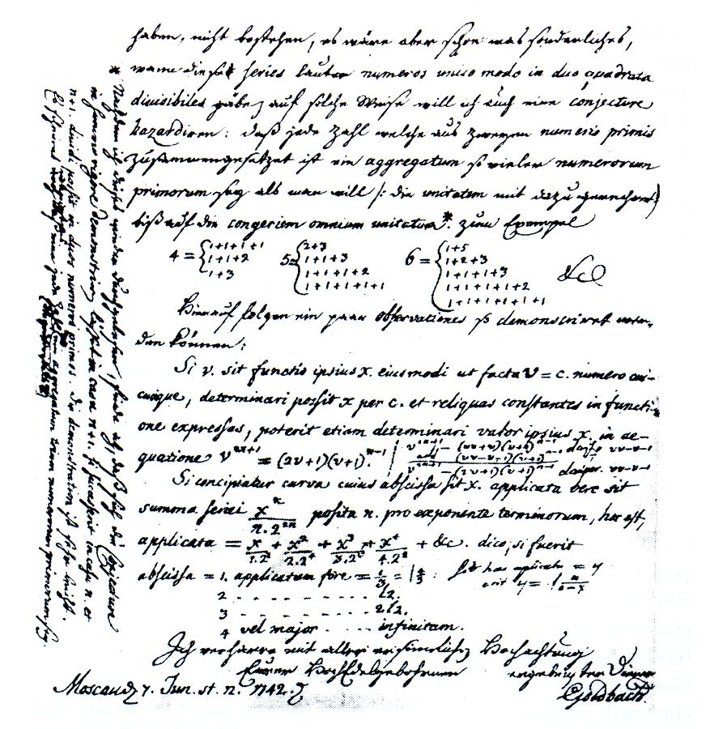
Твердження, яке ми тепер називаємо проблемою Гольдбаха, вперше з’явилось в 1742 році в листі Гольдбаха до Ейлера:
Кожне непарне число більше 7 можна представити у вигляді суми трьох простих чисел.
Ейлер зацікавився проблемою і висунув сильнішу гіпотезу:
Довільне парне число більше двох можна представити у вигляді суми двох простих чисел.
Перше твердження називається тернарною проблемою Ґольдбаха, друге - бінарною проблемою Ґольдбаха.

Slide 6
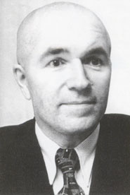
Тернарна проблема Ґольдбаха формулюється так:
Довільне непарне число, не менше 7, можна записати у вигляді суми трьох простих чисел.
Це твердження було доведено для всіх достатньо великих чисел Иваном Матвійовичом Виноградовим у 1937 році, за що він одержав Сталінську премію і звання Героя Соціалістичної Праці.
Він подав доведення, не залежне від справедливості гіпотези Рімана, тобто довів, що будь-яке достатньо велике непарне число може бути подано у виді суми трьох простих.

Slide 7
Бінарна проблема Ґольдбаха формулюється так:
Довільне парне число більше двох можна подати у вигляді суми двох простих чисел.
Бінарна проблема Ґольдбаха далека від рішення.
Виноградов в 1937 році і Теодор Естерман в 1938 році показали, що майже всі парні числа можна записати у вигляді суми двох простих чисел (частка тих чисел, що не задовольняють цю властивість, якщо вони існують, прямує до нуля).
Цей результат був трохи посилений 1975 року Х'ю Монтгомері (Hugh Montgomery) і Робертом Чарльзом Воном (Robert Charles Vaughan). Вони показали, що існують такі додатні константи c і C, що кількість парних чисел, не більших N, що не є сумою двох простих чисел, не перевищує
$${CN}^{1−c}$$
На липень 2008 року бінарна гіпотеза Гольдбаха була перевірена для всіх парних чисел, що не перевищують
$${1,2∙10}^{18}$$

Slide 8
1920 Виго Брун довів, що будь-яке достатньо велике парне число
може бути представлено у вигляді суми двох чисел, які мають не більше 9-ти простих дільників.
1923 Харді та Літлвуд довели, що якщо вірне деяке узагальнення гіпотези Рімана, то для достатньо великих непарних цілих чисел вірна й тернарна проблема Гольдбаха
1930 Шнірельман довів, що будь-яке ціле число може бути представлене у вигляді суми не більше ніж 800 000 простих чисел.
1937 Чудаков довів, що "майже всі" парні цілі числа можуть бути представлені як сума двох простих чисел, тобто, що асимптотична щільність множини тих парних цілих чисел, що неможливо записати як суму двох простих, дорівнює 0.

Slide 9
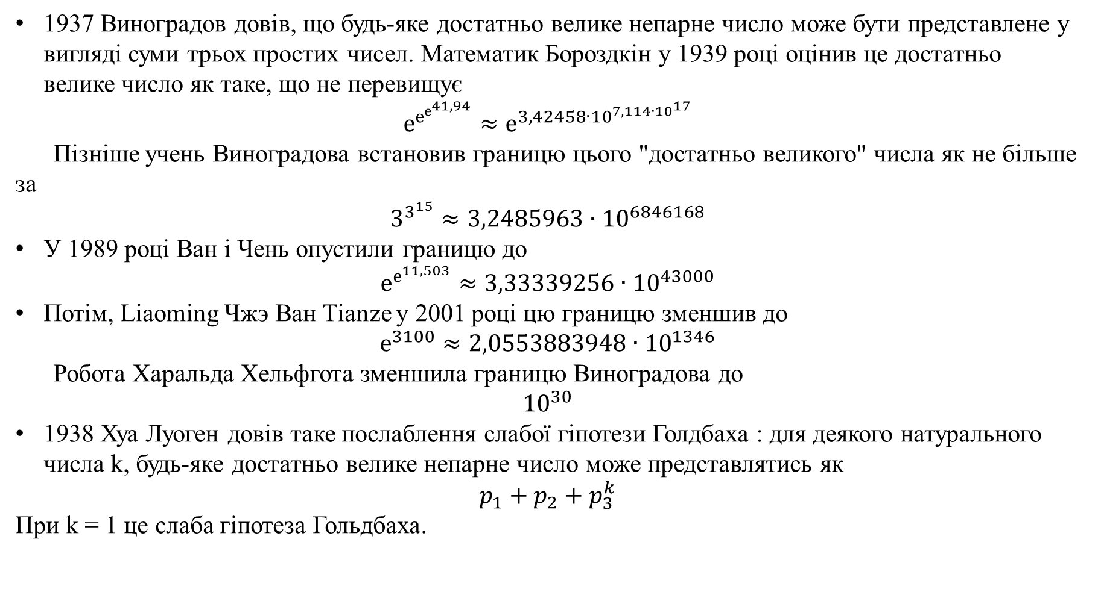
1937 Виноградов довів, що будь-яке достатньо велике непарне число може бути представлене у вигляді суми трьох простих чисел. Математик Бороздкін у 1939 році оцінив це достатньо велике число як таке, що не перевищує
$$е^{е^{е^{41,94}}}≈е^{{3,42458∙10}^{{7,114∙10}^{17}}}$$
Пізніше учень Виноградова встановив границю цього "достатньо великого" числа як не більше за
$$3^{3^{15}}≈3,2485963∙{10}^{6846168}$$
У 1989 році Ван і Чень опустили границю до
$$е^{е^{11,503}}≈3,33339256∙{10}^{43000}$$
Потім, Liaoming Чжэ Ван Tianze у 2001 році цю границю зменшив до
$$е^{3100}≈2,0553883948∙{10}^{1346}$$
Робота Харальда Хельфгота зменшила границю Виноградова до
$${10}^{30}$$
1938 Хуа Луоген довів таке послаблення слабої гіпотези Голдбаха : для деякого натурального числа k, будь-яке достатньо велике непарне число може представлятись як
$$p_{1}+p_{2}+p_{3}^{k}$$
При k = 1 це слаба гіпотеза Гольдбаха.

Slide 10
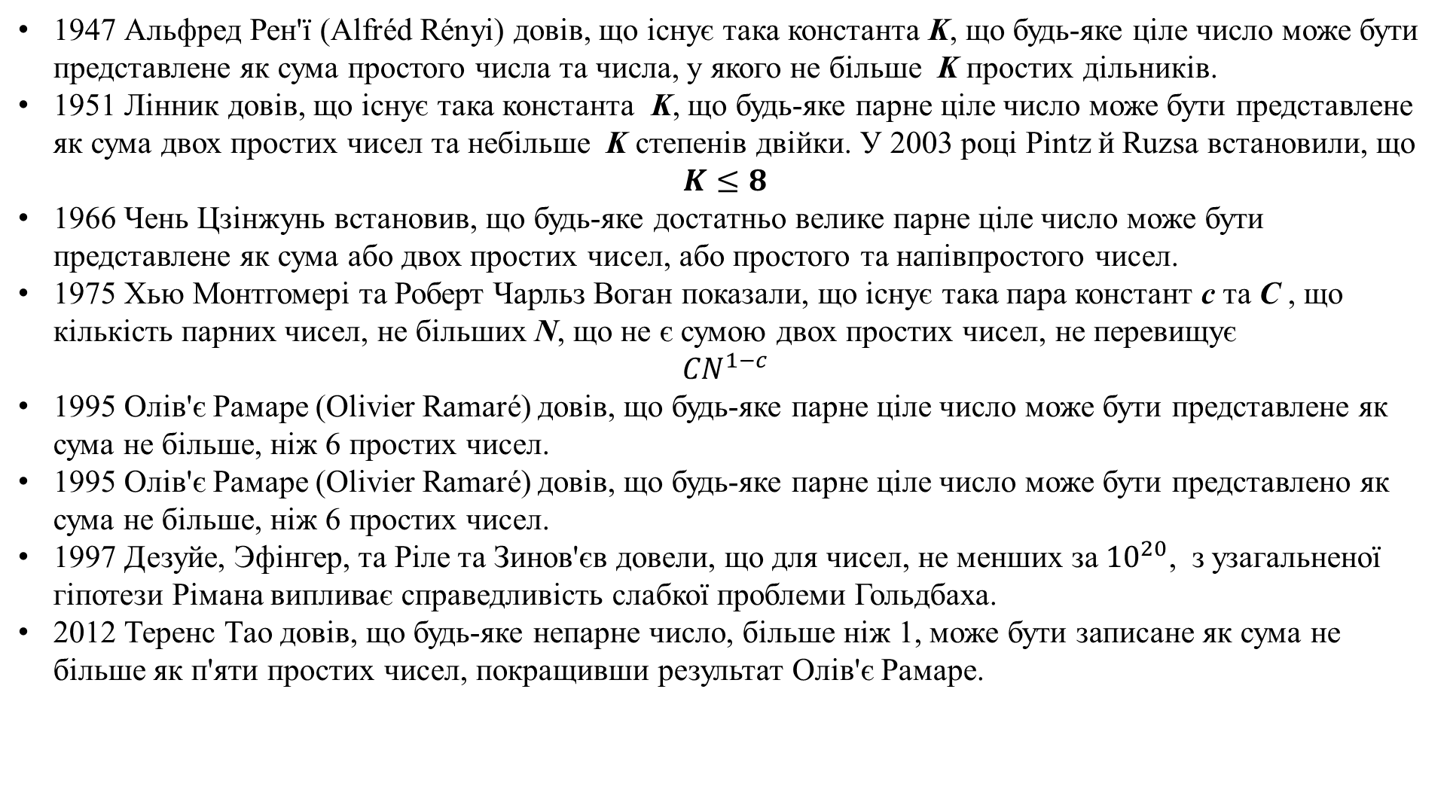
1947 Альфред Рен'ї (Alfréd Rényi) довів, що існує така константа K, що будь-яке ціле число може бути представлене як сума простого числа та числа, у якого не більше K простих дільників.
1951 Лінник довів, що існує така константа K, що будь-яке парне ціле число може бути представлене як сума двох простих чисел та небільше K степенів двійки. У 2003 році Pintz й Ruzsa встановили, що
$$K≤8$$
1966 Чень Цзінжунь встановив, що будь-яке достатньо велике парне ціле число може бути представлене як сума або двох простих чисел, або простого та напівпростого чисел.
1975 Хью Монтгомері та Роберт Чарльз Воган показали, що існує така пара констант c та C , що кількість парних чисел, не більших N, що не є сумою двох простих чисел, не перевищує
$${CN}^{1−c}$$
1995 Олів'є Рамаре (Olivier Ramaré) довів, що будь-яке парне ціле число може бути представлене як сума не більше, ніж 6 простих чисел.
1995 Олів'є Рамаре (Olivier Ramaré) довів, що будь-яке парне ціле число може бути представлено як сума не більше, ніж 6 простих чисел.
1997 Дезуйе, Эфінгер, та Ріле та Зинов'єв довели, що для чисел, не менших за${10}^{20}$, з узагальненої гіпотези Рімана випливає справедливість слабкої проблеми Гольдбаха.
2012 Теренс Тао довів, що будь-яке непарне число, більше ніж 1, може бути записане як сума не більше як п'яти простих чисел, покращивши результат Олів'є Рамаре.

Slide 11
2013 Харальд Хельфгот представив роботу (перевірка якої ще триває), де довів, що будь-яке непарне ціле число, більше за ${10}^{30}$, може бути записано як сума трьох простих чисел. Для чисел, менше ніж ${10}^{30}$ результат підтверджено безпосередньою перевіркою на комп'ютері.
Зараз із результату Харальда Хельфгота, якщо він виявиться вірним, випливає, що будь-яке парне число, більше за 8, може бути представлено як сума 2 або 4-х простих чисел, тому що парне число u, яке не є сумою двох простих, можна переписати як
$u=\left(u−3\right)+3$, де перший додаток представляють як суму трьох простих чисел за Хельфготом, а другий - 3 - є також простим; а отже згадане парне число u може бути представлене як сума не більш ніж 4 простих.

